Slide 1
არაიდეალური მაგნეტოჰიდროდინამიკური ეფექტები:
გაუხშოებული ანიზოტროპული პლაზმა
ალექსანდრე თევზაძე, ელენე უჩავა

Slide 2
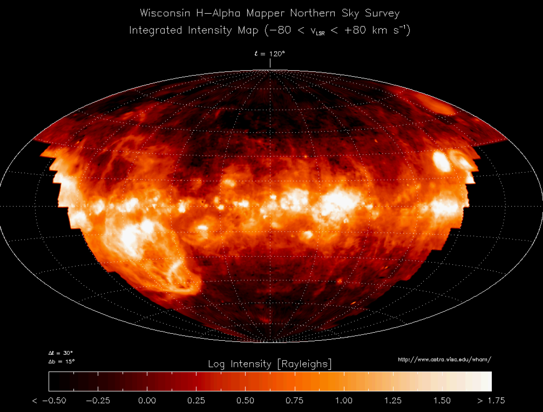
გაუხშოებული პლაზმა სამყაროში
Dilute plasma in our galaxy
“hot” areas of interstellar plasma:
T ~ 10⁵ - 10⁷ K
Intergalactic: 1 – 0.1 ion/cm³
Intracluster: 10⁻¹ – 10⁻⁵ ion/cm³
Collisionless Plasma
Thermal Effects (Low Frequency)
Magnetic Field Anisotropy
30.04.2025

Slide 3
გაუხშოებული პლაზმის აღწერა
Diffuse magnetized plasmas in the universe is dilute
collision freq. is much lower then Larmor freq. ν/Ω <<1
(dilute, collisionless, weakly collisional)
Exact description: Kinetic Theory (Boltzmann Equation)
Particle distribution function; micro physics + fluid effects;
micro instabilities; fluid instabilities; (highly complex formalism)
When does the magnetized plasma can be described as “fluids”?
Collision freq. is much higher then fluid frequencies ν/ω >>1
30.04.2025

Slide 4
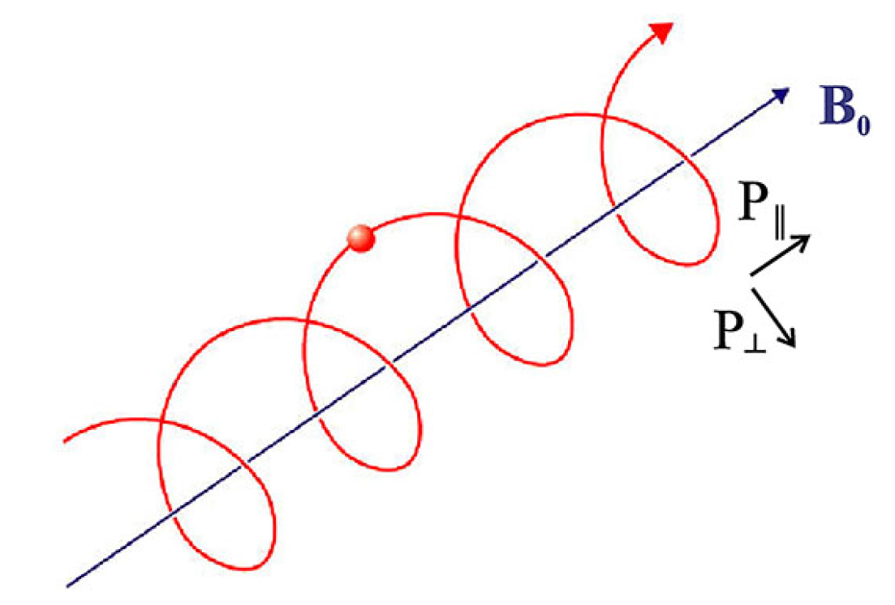
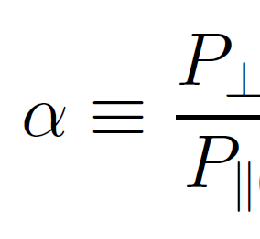
ასტროფიზიკური პლაზმა
Charged particles undergo “gyration” under the influence
of magnetic Lorenz force.
Temperature/Pressure along and perpendiculat to
The magnetic field are different.
Anisotropy parameter
T|| ≠ T ┴, P|| ≠P┴
30.04.2025

Slide 5
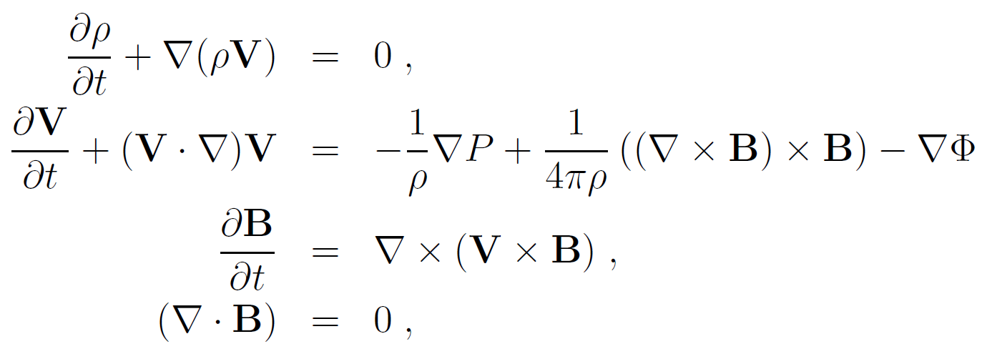
თეორიული აღწერა
If we insist on fluid description of dilute plasmas,
pressure can not be isotropic.
Anisotropic MHD models
(one fluid, one component)
Anisotropic MHD should be able to resolve micro physics (micro instabilities) within simple one fluid (component) formalism. Anisotropic MHD Lab: the solar wind;
Can we be still successful with “naive” MHD at large scales?
30.04.2025

Slide 6
კინეტიკური თეორია
Particle probability distribution function:
Boltzmann Equation in magnetic field (without collisions term):
30.04.2025

Slide 7
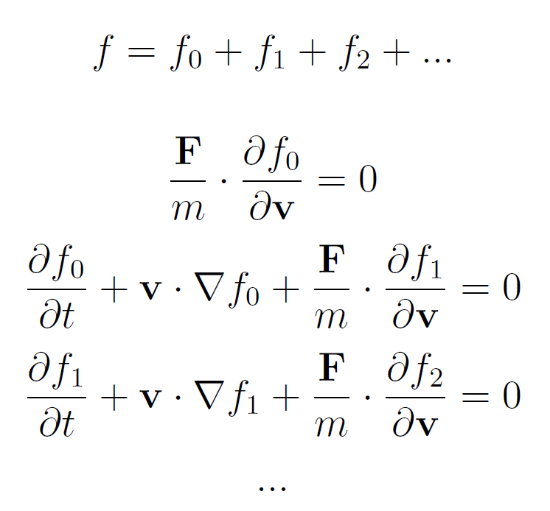
კინეტიკური თეორია: პრობლემები
Expansion with respect to F/M
Hierarchy problem.
Closure model?
30.04.2025

Slide 8
„ჩაკეტვის“ მეთოდები
Isotropic “one fluid” MHD
Equation of State:
CGL (Chew Goldberger Low) MHD
“double adiabatic”
state (P||, P┴):
Neglecting heat fluxes
(high freq. processes)
MHD waves + micro physics (Mirror and Fire-hose instabilities)
$$P=Cρ^{γ}$$
30.04.2025

Slide 9
მეთოდები: ანიზოტროპული სიბლანტე
Anisotropic viscosity MHD (Braginskii MHD)
(Braginskii 1965, Hollweg 1985)
ν – viscosity parameter
Local (viscous) properties of anisotropic plasmas
30.04.2025

Slide 10
მეთოდები: სითბური ნაკადები
(Oraevski et al. 1968, Ramos 2003)
“Heat Fluxes”: S
4th order “Equation of State”
30.04.2025

Slide 11
შლანგური არამდგრადობა
Assymetry of the growth of the fire-hose instability due to combined action of velocity shear and heat fluxes
α = 0.5, β|| = 2, k_{z} = 1,
c²_{F} = −0.01, R = 0.2,
q⊥ = 0.2, 2, 10,
30.04.2025

Slide 12
ანიზოტროპული მჰდ ინვარიანტები
მაღალსიხშირული ზღვარი:
ადიაბატური ინვარიანტები
2. დაბალსიხშირული ზღვარი:
სითბური (თერმო-მექანიკური) ინვარიანტი
30.04.2025

Slide 13
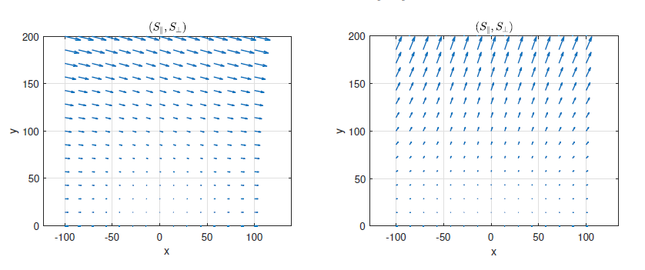
თერმო-მექანიკური ინვარიანტი
სითბური ველი:
მაგნიტო-კინეტიკური ველი:
30.04.2025

Slide 14
კოსმოსური პლაზმის გაფართოება
Large scale magnetic field evolution in decaying anisotropic MHD turbulence;
$$\frac{\text{d}}{\text{d}t}\text{ln}\left(\frac{α_{P}ρ^{2}}{B^{3}}\right)=Q_{∥}\left[∇_{∥}\text{ln}\left(S_{∥}\right)−\frac{α_{S}}{α_{P}}∇_{∥}\text{ln}\left(S_{⊥}\right)+ \left(2\frac{α_{S}}{α_{P}}+2α_{S}−1\right)∇_{∥}\text{ln}\text{(}\text{B}\text{)}\right]$$
$Q_{∥}=S_{∥}/P_{∥}$
EOS:
$$C_{||}^{2}\left[3∇_{||}\text{ln}\left(C_{||}^{2}\right)− ∇_{||}\text{ln}\left(C_{⊥}^{2}\right)+∇_{||}\text{ln}\left(B^{a−1}\right)\right]=Q_{||}^{2}∇_{||}\text{ln}\left(\frac{B^{2α+1}}{α}\right)$$
Compression: Anisotropic Sound speed
Thermal Effects: Heat fluxes
Magnetic Field: Magnetic Field Energy
30.04.2025

Slide 15
პუბლიკაციები
Thermo-mechanic invariant in anisotropic plasma with heat fluxes
E. Uchava, A. Tevzadze arXiv:2410.20002
J Plasma Phys. (submitted) 2025
Fire-hose instability of inhomogeneous plasma flows with heat fluxes
E. Uchava, A. Tevzadze, B. Shergelashvili, N. Dzhalilov, S. Poedts
Physics of Plasmas 27 (2020)
30.04.2025

